Slide 1
Cybersécurité par Design et Politique de Sécurité

Slide 2
Sommaire MP5 (missions):
1-/ Définition politique de sureté et sécurité à mettre en place pour CyberCar.
2-/ Sécurisation des données à caractère personnel et assurer la confidentialité des données sensibles.
3-/ Détail des moyens et services à mettre en œuvre au niveau matériel, réseau et logiciel.
4-/ Définition des tâches du DPO dans le contexte précis de CyberCar et assurer sa formation.
5-/ Explication du guide du RGPD du développeur recommandé par la CNIL.
6-/ Application du principe de « Privacy by Design » dès la conception de l’architecture matérielle, logiciel et fonctionnelle.
7-/ Utilisation du logiciel PIA de la CNIL pour démontrer le respect de la vie privée.
La charte informatique (autrement appelée « charte utilisateur » ou « charte de bonne utilisation des nouvelles technologies de l'information et de la communication ») est un document destiné à régir l'utilisation des moyens informatiques mis à disposition des salariés par leur employeur dans une entreprise donnée.

Slide 3
I- Définition politique de sureté et sécurité à mettre en place pour CyberCar.

Slide 4
Sureté : englobe les moyens à mettre en œuvre pour prévenir les risques liés à un évènement accidentel ou involontaire.
Sécurité : consiste à prévenir les actes malveillants en intégrant les moyens humains, technique et organisationnels.
Buts :
Protéger les données :
Empêcher les intrusions dans le système informatique.
Empêcher la dégradation des services du système d’information.
CyberCar doit pouvoir se protéger physiquement contre par exemple les catastrophes naturelles le défaillance technique et l’erreur humain.
Catastrophe naturel :
Pour se protéger des catastrophe naturel CyberCar doit mettre en place des system dans son local comme :
Se munir d’extincteur en cas de feu.
Avoir des générateur en cas de coupure d’électricité.
L’erreur humain : Afin de réduire les erreur humain CyberCar doit mettre en place des restrictions dans ses locaux par exemple :
L’interdiction de manger et de boire dans les salles afin que les équipements et les appareils électroniques reste protéger si quelqu’un fait par mégardes tomber son café sur eux.
Mettre en place des règles sur l’utilisation des équipement (éteindre et faire faire des back-up)
Mettre en place une formation sur l’utilisation des matérielles pour les employées.
Défaillance technique :
Afin de réduire les menaces liées au matériels, on peut réduire les risques en achetant des matériaux des bonnes qualités. Cela évitera la dégradation rapide des équipements.

Slide 5
II- Sécurisation des données à caractère personnel et assurer la confidentialité des données sensibles.

Slide 6
Les données à caractère personnel sont protégées par des ‘’Access List ’’ :
Pour les informations concernant les employés :
Le département RH aura accès en lecture et écriture à tous les champs.
La CEO en lecture seulement.
Le département informatique uniquement au nom, date d’embauche et fonction des salariés.
Les employés auront seulement le droit de modifier ses données personnelles uniquement.
Pour les informations concernant les ventes :
Le CEO (Chief Executive Officier) a le droit de lecture et écriture sur tout et peut même accorder des remises additionnelles.
Le département informatique en lecture seulement.
Le département RH n’a accès à aucune information clientèle ou de vente.
L’application va permettre la gestion des droits d’accès (autorisation et privilège) en fonction du profil ou rôle de l’utilisateur.

Slide 7
Pour la sécurité des données :
La création du Login et mot de passe ne sera autoriser qu’après la création du profil de l’employé dans la base de données. Le mot de passe de chaque employer sera crypter quand il sera stocké dans la base de données.
Les données nécessaires pour la création du profil de l’employé sont : Prénom, nom, nom de jeune fille, civilité, situation conjugale, nombre d’enfants à charge, antécédent médical, la fonction dans l’entreprise, date d’embauche, nombre de jours de congés restants, date de fin de contrat, adresse, numéro de téléphone, email personnel) seront enregistrées dans la base de données et seront sécurisé par des systèmes d’accès.
L’accès au système est sécurisé par un mécanisme d’authentification forte.
Tous les mots de passes, les informations confidentielles et sensibles stocker dans la base de données seront chiffrées.

Slide 8
III- Détail des moyens et services à mettre en œuvre au niveau matériel, réseau et logiciel.

Slide 9
Matériel : Un nouveau serveur en haute disponibilité pour héberger la solution complète, rajouter 15 PC au 1ère étage (Admin, RH, et Finance), rajouter 5 PC au rez-de-chaussée (Showroom & garage), rajouter 8 PC et 2 Imprimantes par entrepôt.
Réseau : Avoir un WAN hautement sécurisé entre les entrepôts et le siège social, redéfinir l’architecture du réseau pour prendre en comptes des nouveaux besoins et interconnecter tous les 4 entrepôts au siège social.
Logiciel : Implémentation d’un Progiciel de Gestion Intégré (ERP) et sécurisé le système par un mécanisme d’authentification forte. L’application doit permettre au personnel utilisant le système d’accéder à l’interface correspondant pour s’authentifier par login et mot de passe, permettre la gestion des droits d’accès (Autorisation, privilège) en fonction du profil ou rôle de l’utilisateur, chiffrées les informations confidentielles et sensibles.

Slide 10
IV- Définition des tâches du DPO dans le contexte précis de CyberCar et assurer sa formation.

Slide 11
Le DPO:
DPO (Data Protection Officier) : c’est le délégué de la protection des données à caractère personnel au sein des organismes privés ou publics.
Le DPO doit veiller à la conformité de son organisme au regard de la règlementation applicable en matière de protection des données à caractère personnels.
Le DPO doit informer et conseiller l’organisme, contrôler la conformité et jouer un rôle d’interface entre l’organisme, la CNIL et les personnes concernés.

Slide 12
Les tâches du DPO sont :
Informer et conseiller l’organisme au sein duquel il exerce ces fonctions ainsi que les employés de cet organisme. Il accompagne en profondeur le changement dans l’usage de la data au sein de l’entreprise.
Contrôler le respect du règlement et du droit national consacré en matière de protection des données personnelles, notamment au niveau des finalités des traitements mis en place et du respect des droits des personnes concernées.
Proposer à son organisme d’établir une analyse d’impact relative à la protection des données et de s’assurer de son exécution.
Être disponible pour répondre aux questions des personnes concernées.
Assurer une coopération avec l’autorité de contrôle locale.
Le DPO doit accompagner son organisme dans sa mise en conformité, et dans le maintien de celle-ci dans le temps. Cela implique :
D'aider l’organisme à cartographier ses traitements.
De prioriser les actions à mener en matière de protection des données en fonction du contexte et des risques associés.
D'organiser les procédures internes visant à gérer les traitements des données personnelles, les éventuelles demandes d’exercice de droits et violations.
De documenter la conformité de l’organisme, afin qu’en cas de contrôle, celle-ci puisse aisément démontrer sa conformité à la réglementation applicable.

Slide 13
V- Explication du guide du RGPD du développeur recommandé par la CNIL.

Slide 14
RGPD : Règlementation Général sur la Protection des Données
Pour être en conformité avec les règles de protection des données, il faut 4 actions principales, les 4 étapes du RGPD sont :
La constitution d’un registre des traitements de données
Faires le tri dans les données
Le respect des droits des personnes
La sécurisation dans les données

Slide 15
a. La constitution d’un registre des traitements de données
Cela permet d’avoir une vision d’ensemble sur les traitements de données, et d’identifier les activités principales de l’entreprise (qui utilisent des données personnelles)
Par exemples : les employées, gestion du salaire…
Dans le registre chaque activité doit être recensée dans une fiche en précisant, l’objectif poursuivi, les catégories de données utilisées et le droit d’accès aux données. Le registre est sous la responsabilité du dirigeant de l’entreprise.
Pour avoir un registre exhaustif et à jour, il faut en discuter et être en contact avec toutes les personnes de l’entreprise susceptibles de traiter des données personnelles.
b. Faires le tri dans les données
Les données traitaient devront être trier (c’est-à-dire que les données superflues ne doivent pas être stockée mais que ce qui est nécessaire)
Les données dite « sensible » ne doivent pas être traitée, ou si c’est le cas, il faut bien faire attention que vous avez le droit de les traiter.
Faire attention au droit d’accès.
Conservez que le strict nécessaire.

Slide 16
d. La sécurisation dans les données
c. Le respect des droits des personnes
Le RGPD renforce l’obligation d’information et de transparence à l’égard des personnes dont vous traitez les données (clients, collaborateurs, etc.).
Les personnes dont les données sont collectées doivent être informés.
Les données doivent être à l’abri des cyberattaque/ piratage et des risques de pertes de donnée.

Slide 17
VI- Application du principe de « Privacy by Design » dès la conception de l’architecture matérielle, logiciel et fonctionnelle.

Slide 18
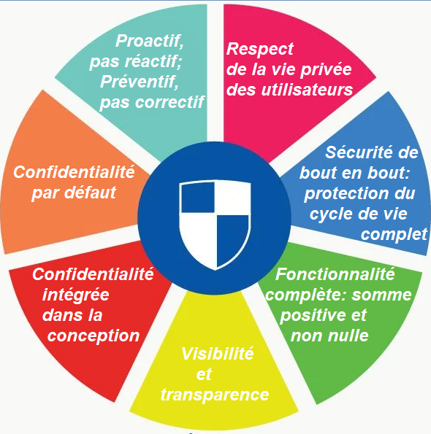
Les principes de ‘’ Privacy by Design ’’ (confidentialité dès la conception) qui seront appliquer sont :
Proactif, pas réactif ; Préventif, pas correctif.
Respect de la vie privée des utilisateurs.
Sécurité de bout en bout : Protection du cycle de vie complet.
Fonctionnalité complète : somme positive et non nulle.
Visibilité et transparence.
Confidentialité intégrée dans la conception.
Confidentialité par défaut.

Slide 19
VII- Utilisation du logiciel PIA de la CNIL pour démontrer le respect de la vie privée.

Slide 20
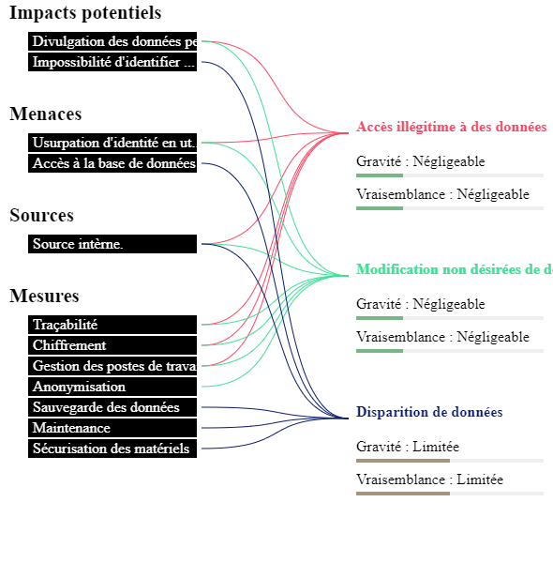
Vue d’ensemble des risques par l’application PIA de la CNIL:

Slide 21
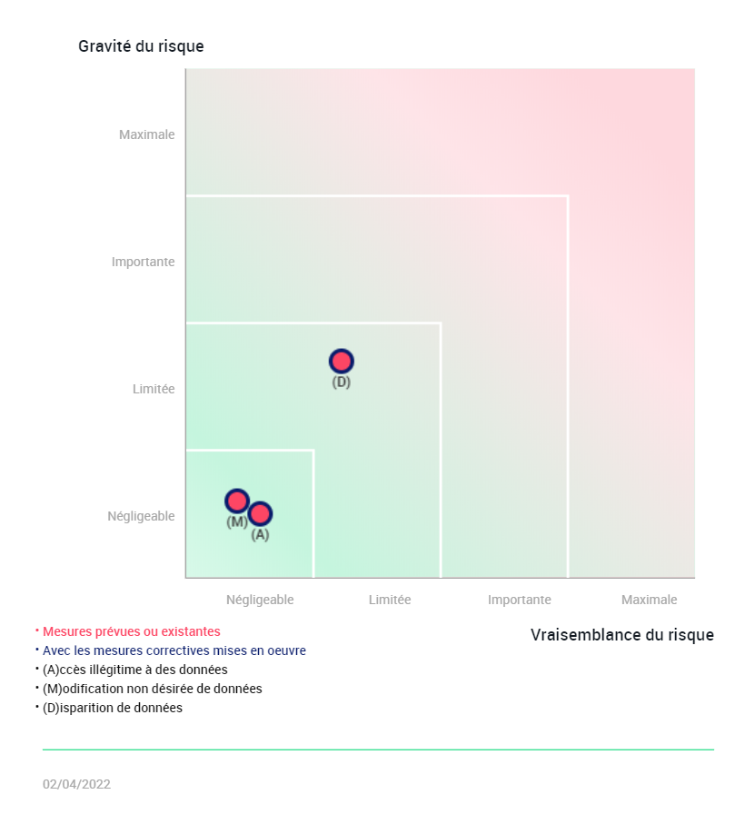
Cartographie des risques :

Slide 22
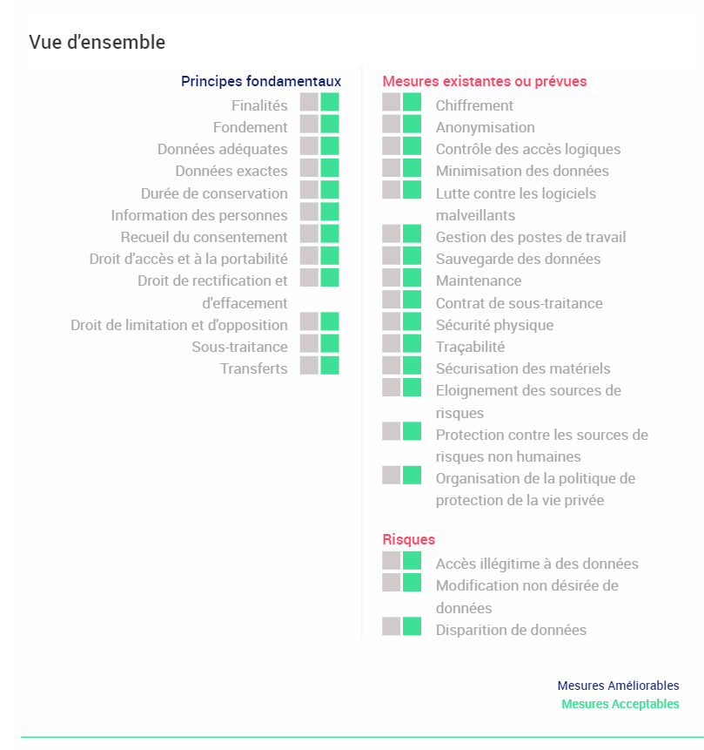
Plan d’action :

Slide 23
Architecture Réseau et client / Serveur

Slide 24
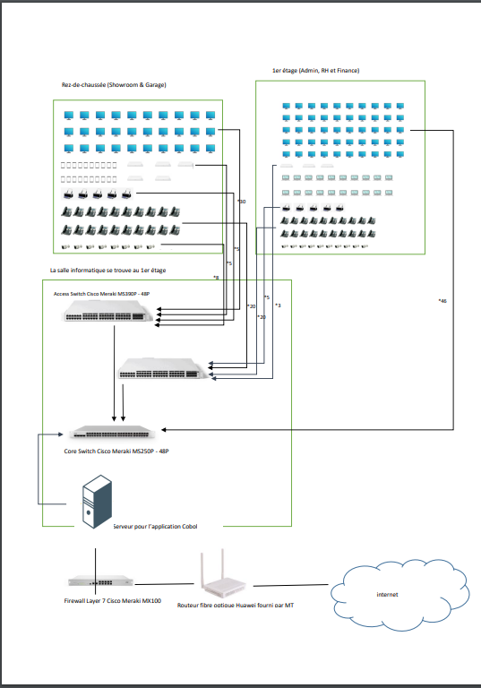
Architecture réseau

Slide 25
Description des installations étape par étape ainsi que la configuration.
Liste des matériels existant actuel:
Pour le siège social :
- Showroom & Garage :
30 PC
20 Tablettes
5 bornes Wifi Cisco-Meraki MR33
5 Imprimantes
20 Téléphones IP
8 Caméras IP.
- Dép. Admin, RH et Finance :
50 PC
20 Laptop
3 bornes Wifi Cisco-Meraki MR33
5 Imprimantes
20 Téléphones IP
10 Caméras IP.
- Sale informatique :
1 Core Switch Cisco Meraki MS250P - 48P
2 Access Switch Cisco Meraki MS390P - 48P
Routeur fibre optique Huawei fourni par MT
Firewall Layer 7 Cisco Meraki MX100
1 Serveur pour l’application Cobol.

Slide 26
Pour les entrepôts :
1 PC
1 Fax
1 imprimante
25 employés par site
Liste des matériels futurs :
Pour le siège social :
- Showroom & Garage :
35 PC
20 Tablettes
5 bornes Wifi Cisco-Meraki MR33
5 Imprimantes
20 Téléphones IP
8 Caméras IP.
- Dép. Admin, RH et Finance :
65 PC
20 Laptop
3 bornes Wifi Cisco-Meraki MR33
5 Imprimantes
20 Téléphones IP
10 Caméras IP.

Slide 27
- Sale informatique :
Un serveur en haute disponibilité pour héberger la solution complète
1 Core Switch Cisco Meraki MS250P - 48P
2 Access Switch Cisco Meraki MS390P - 48P
Routeur fibre optique Huawei fourni par MT
Firewall Layer 7 Cisco Meraki MX100
1 Serveur pour l’application Cobol.

Slide 28
Détail des coûts pour les besoins matériels futur :

Slide 29
8 Imprimantes :
EPSON L3150 ECOTANK 3 IN 1 PRINTER
Print, Scan, Copy
Promt spped up to 33 ppm black, 15 ppm colour (ppm: Paper per minute)
Scan resolution: 1200x2400 dpi
Space-saving Design & Spill-free Refilling
Page Yield
Wi-Fi & Wi-Fi Direct Connectivity
Epson Connect Enabled
Epson iPrint
Google Cloud Print™
USB 2.0 Connectivity
Coût total des imprimantes : Rs 84 000
Coût totale des matériels : 8 imprimantes + 58 PC = Rs 1 508 944

